Slide 1


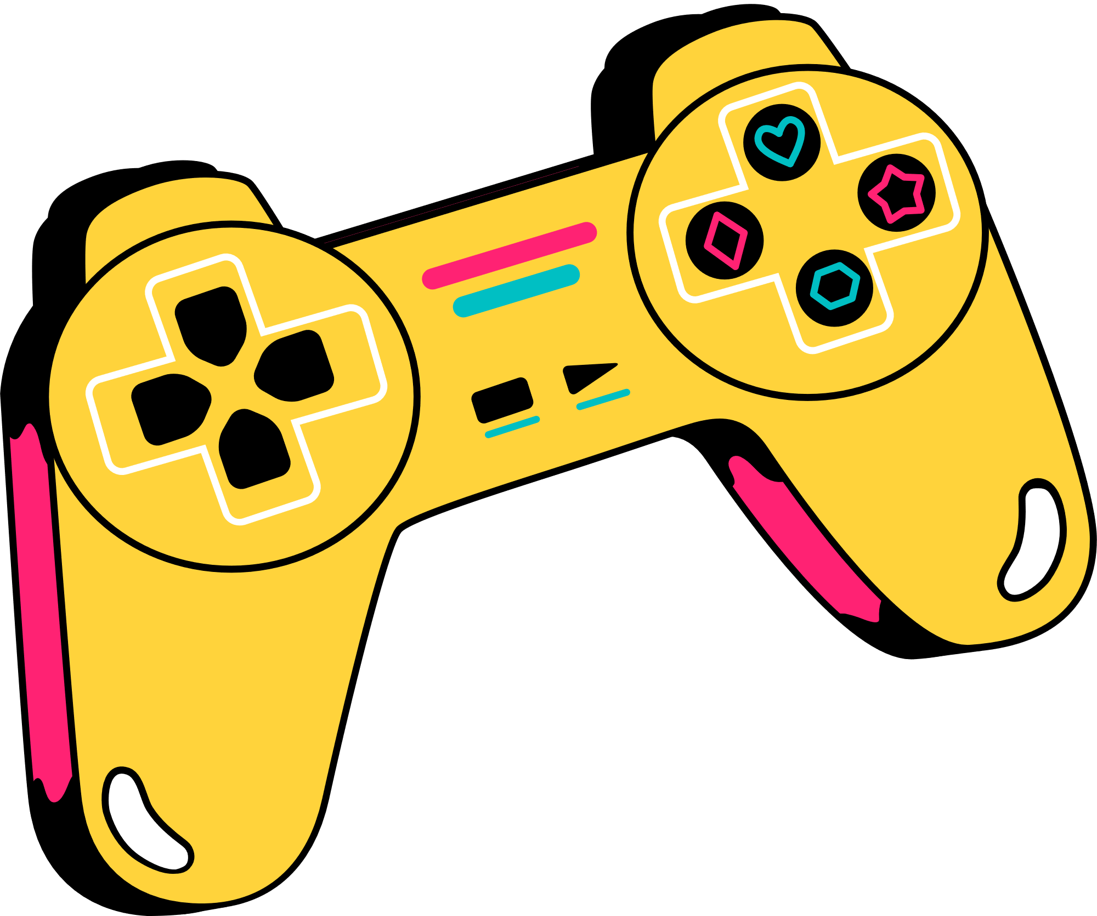
Escape The Grid
רוני שררה 207642786
מוריאל גניש 206865123
ליאב יהושע 314957499

Slide 2
תיאור הפרויקט
במהלך הפרויקט פיתחנו משחק מחשב בסביבת מבוך דינמי. המשחק כולל שני שחקנים שמתמודדים זה מול זה, כאשר כל שחקן מנסה להגיע לצד הנגדי של הלוח. לצורך קבלת החלטות בזמן אמת, השתמשנו בלמידת מכונה מסוג MLPRegressor, ובאלגוריתם החיפוש A* למציאת המסלול הקצר ביותר. בנוסף, דאגנו לתעד ולשמור נתוני משחק כדי לשפר את ביצועי המודל עם הזמן.

Slide 3
מהלך המשחק
המשחק מחולק לשני שלבים חוזרים:
Log Phase (שלב המחסומים):
כל שחקן מניח 5 בולי עץ במטרה לחסום את היריב.
Move Phase (שלב התזוזה):
כל שחקן נע 5 צעדים לעבר היעד שלו, בהתאם למסלול המחושב.

Slide 4
האלגוריתמים
כדי להפוך את המשחק למאתגר ואינטליגנטי, השתמשנו בשני מנועים עיקריים:
אלגוריתם A* – לחישוב המסלול האופטימלי.
למידת מכונה – להחלטה: לזוז או לחסום.
המשחק מגיב למהלכי היריב, ומתכנן את הפעולה הבאה בצורה דינמית.

Slide 5
איך A* עובד אצלנו?
• בודק את כל האפשרויות האפשריות להגיע ליעד.
• בוחר את המסלול הקצר ביותר בהתחשב במכשולים.
• משתמש במרחק מנקודת המוצא אל היעד (Heuristic). האלגוריתם פועל בכל תור מחדש – כדי להתעדכן בהתאם לשינויים במפה.

Slide 6
למידת מכונה
אימון המודל נעשה באמצעות MLPRegressor מ־Scikit-Learn.
בכל מצב משחק, המודל מחליט: האם כדאי לזוז או האם כדאי להציב בול עץ.
ההחלטה מושפעת ממיקום היריב, המחסומים על הלוח, והיסטוריית המשחק.

Slide 7
הכלים שבחרנו
• Python – שפת הפיתוח הראשית
• Pygame – לבניית ממשק גרפי ואינטראקטיבי
• NumPy – לעיבוד חישובי
• Scikit-learn – ללמידת מכונה

Slide 8

אתגרים
• תיאום בין אלגוריתם החיפוש לבין למידת המכונה.
• ניהול מצב לוח משתנה – עם מחסומים שמשנים את המסלול כל רגע.
• שמירה על חוויית משחק חלקה ומהירה.
• בניית תהליך למידה ממידע מצטבר – כדי לשפר את הביצועים לאורך זמן.
לא הצלחנו להוסיף גרזן כמו שרצינו במסמך המקורי.

Slide 9
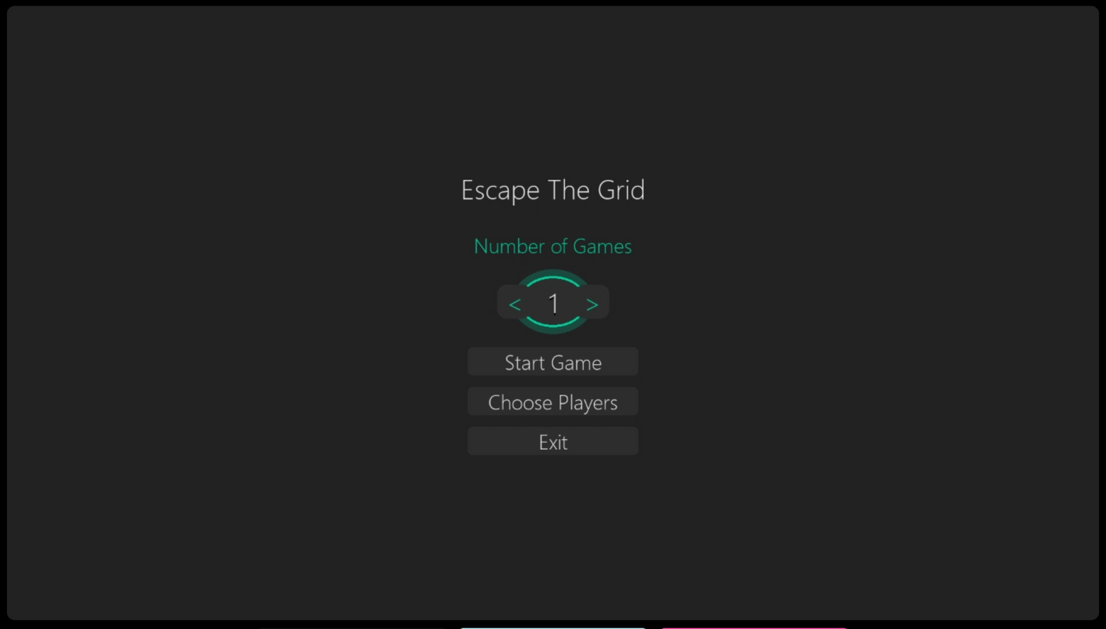
מסך פתיחה

Slide 10
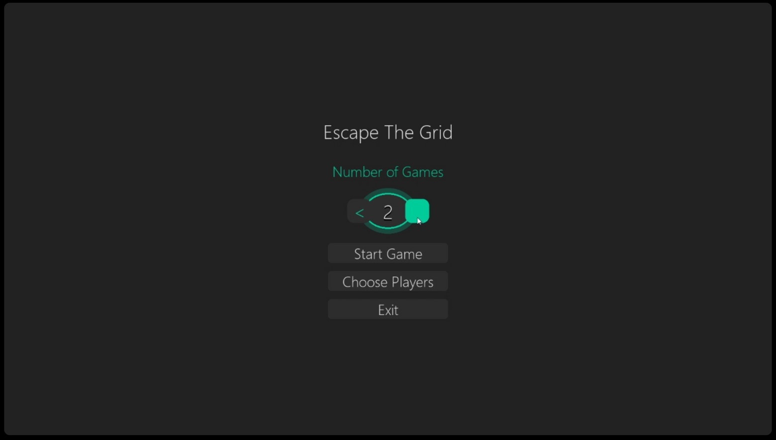
מסך פתיחה

Slide 11
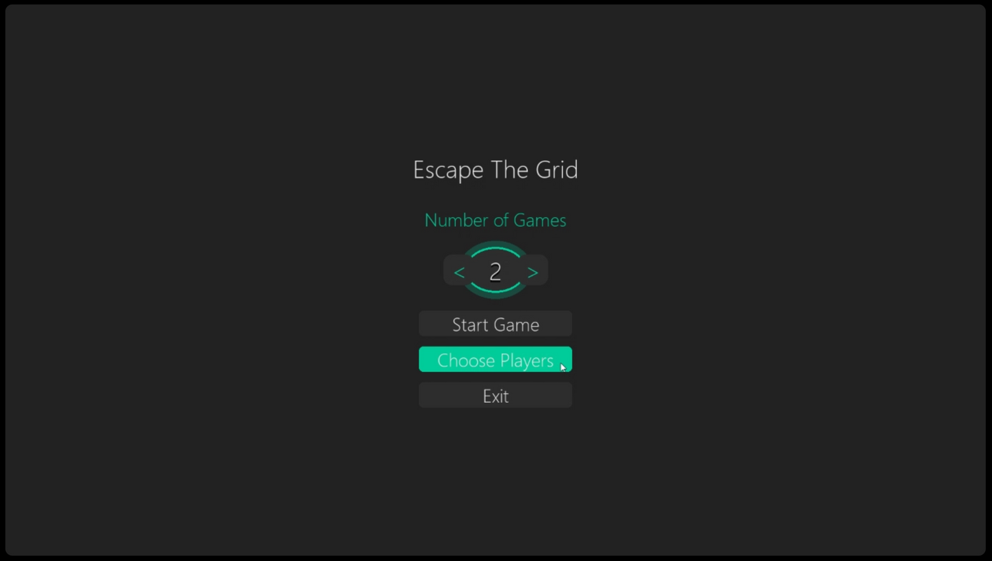
מסך פתיחה

Slide 12
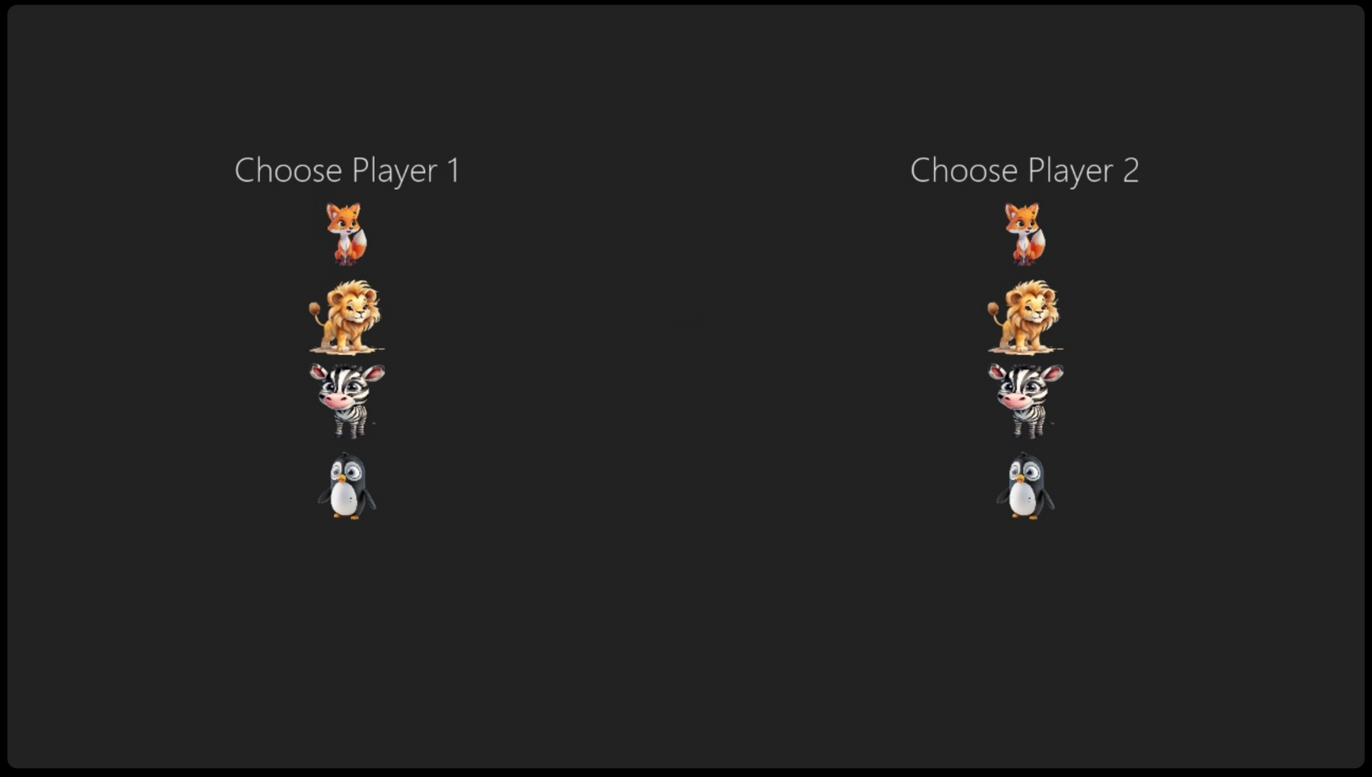
בחירת שחקנים

Slide 13
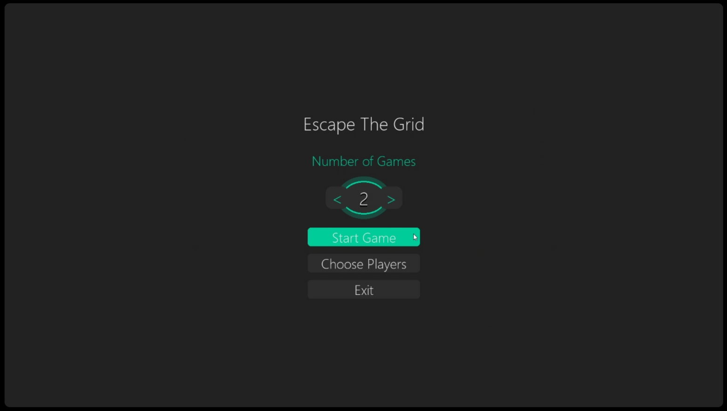
התחל משחק

Slide 14
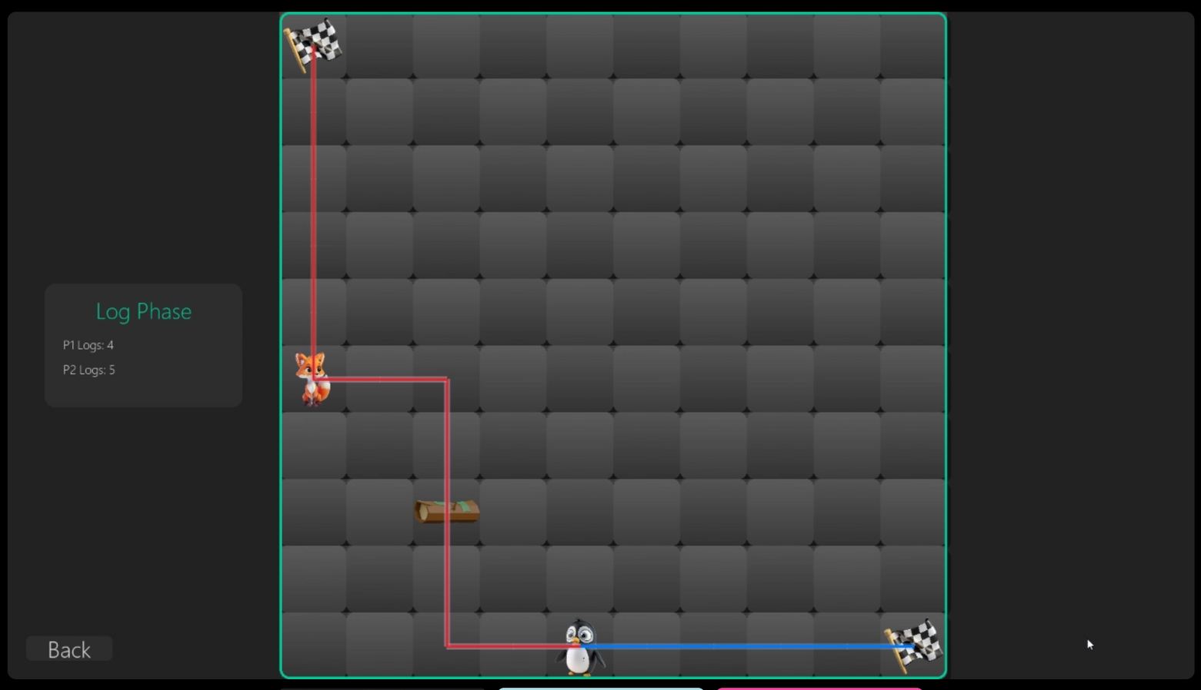
מהלך המשחק - שלב מחסומים

Slide 15
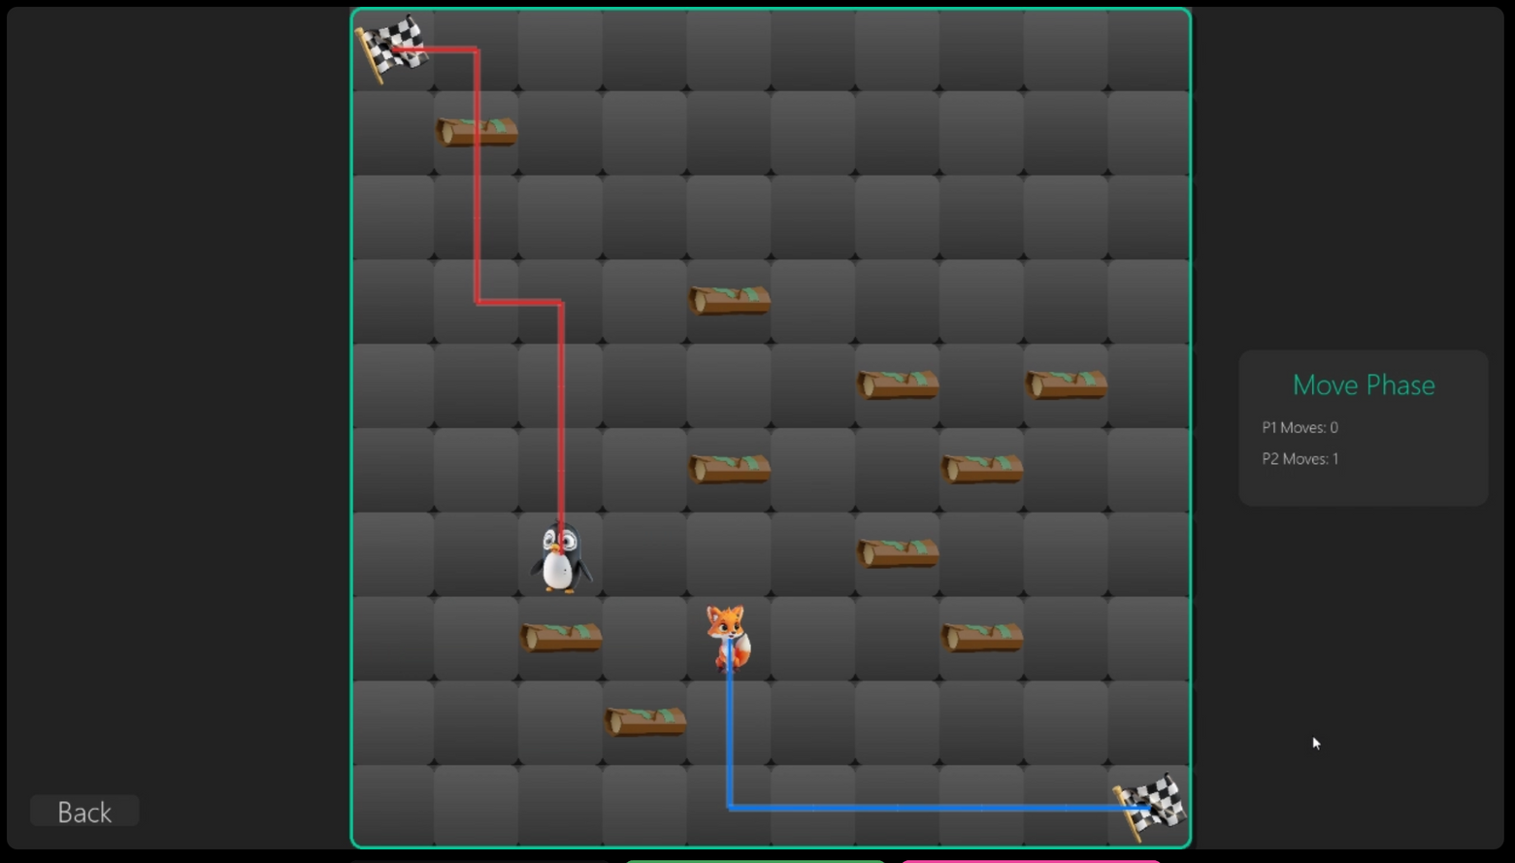
מהלך המשחק - שלב תזוזה

Slide 16

הכרזת מנצח

Slide 17
סיכום
• המשחק משלב חיפוש אופטימלי ו־למידה עצמאית.
• הגישה ההיברידית בין A* ללמידת מכונה הופכת את השחקן לחכם באמת.
• הפרויקט מדגים כיצד רעיונות תיאורטיים במדעי המחשב באים לידי ביטוי במערכת אינטראקטיבית אמיתית.

